Slide 1
LEANE, née le 10/02/2007
ANTECEDENTS:
Grossesse sans particularité
Naissance à 38 SA, PN 3360 gr, Apgar 10/10
Régurgitations
Stridor en période néonatale
3 bronchiolites à 5, 9 et 11 mois
Entre les épisodes, bruit respiratoire à type de wheezing à l’énervement
Vaccins à jour

Slide 2
LEANE, née le 10/02/2007
Consultation aux urgences pédiatriques le 28/02/2008 :
11/02/2008 : fièvre et majoration du wheezing
Rx de thorax : diagnostic d’une pneumopathie supérieure droite : tt par Augmentin pour 10 jours
26/02/2008 : dyspnée non fébrile
Radiographie de thorax réalisée en ville

Slide 3
LEANE, née le 10/02/2007
Examen clinique :
T° 37°3 FC 145/min FR 30/min
SaO2 98% en AA Poids 8 kg 900
Bonne coloration, enfant souriante, tonique, alimentation conservée
Pas de signe de détresse respiratoire
Sibilants bilatéraux à l’auscultation
ORL: rhinopharyngite

Slide 4
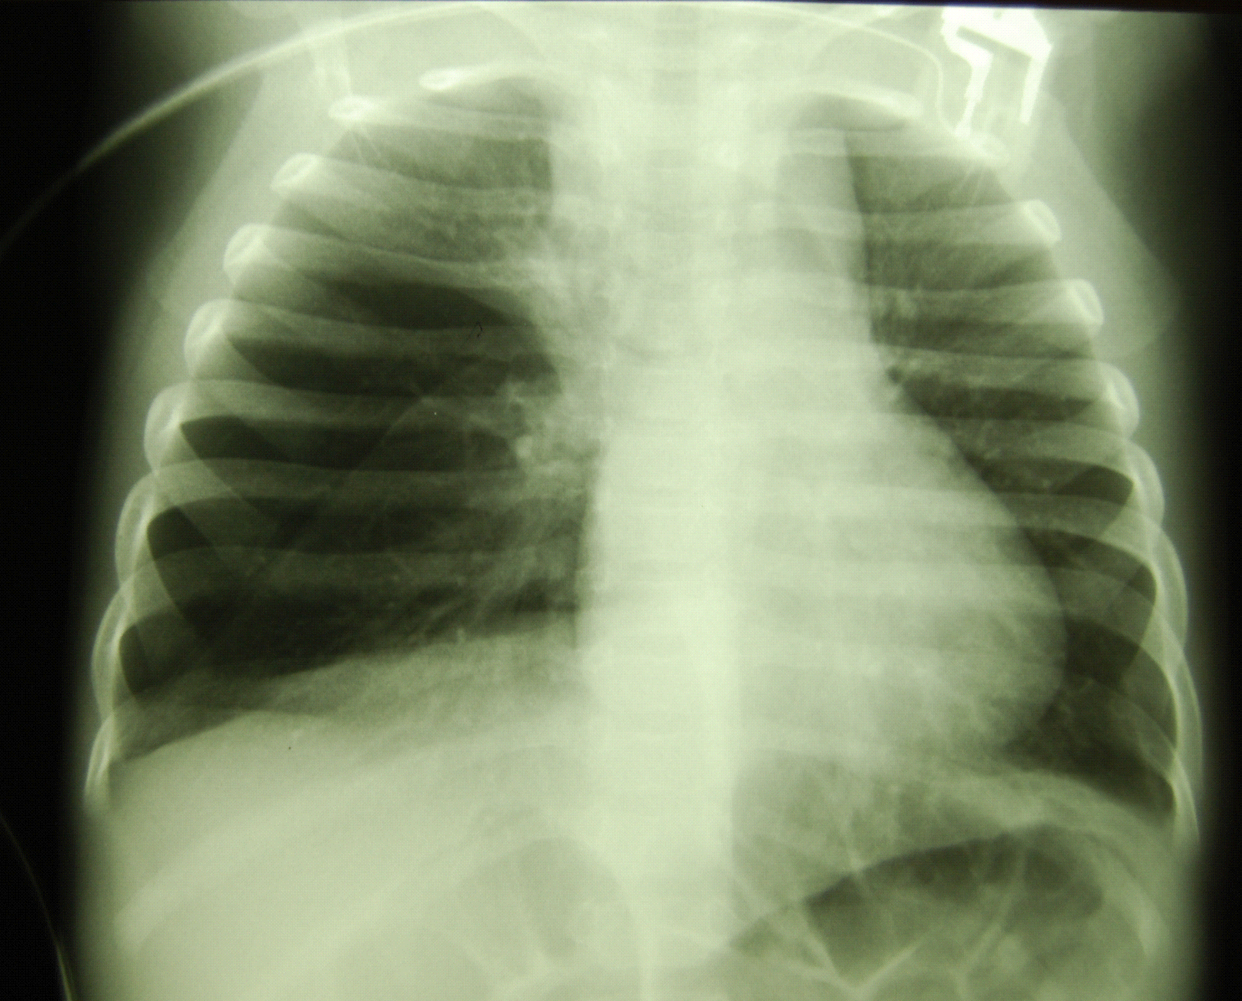

Slide 5
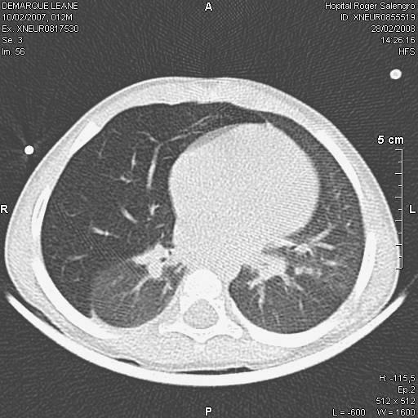

Slide 6
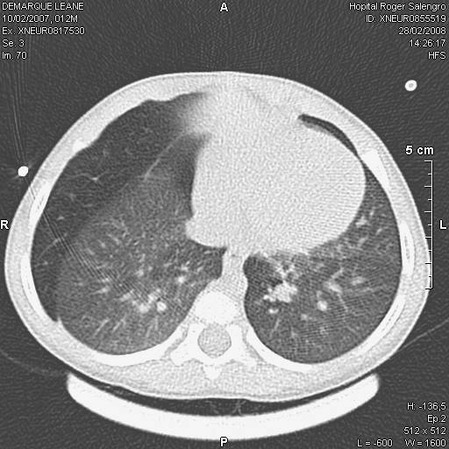
DIAGNOSTIC ?

Slide 7

Emphysème lobaire géant
Hyperinflation et hypovascularisation lobaire inférieure droite
Déviation médiastinale gauche
Condensation du parenchyme pulmonaire adjacent

